Slide 1
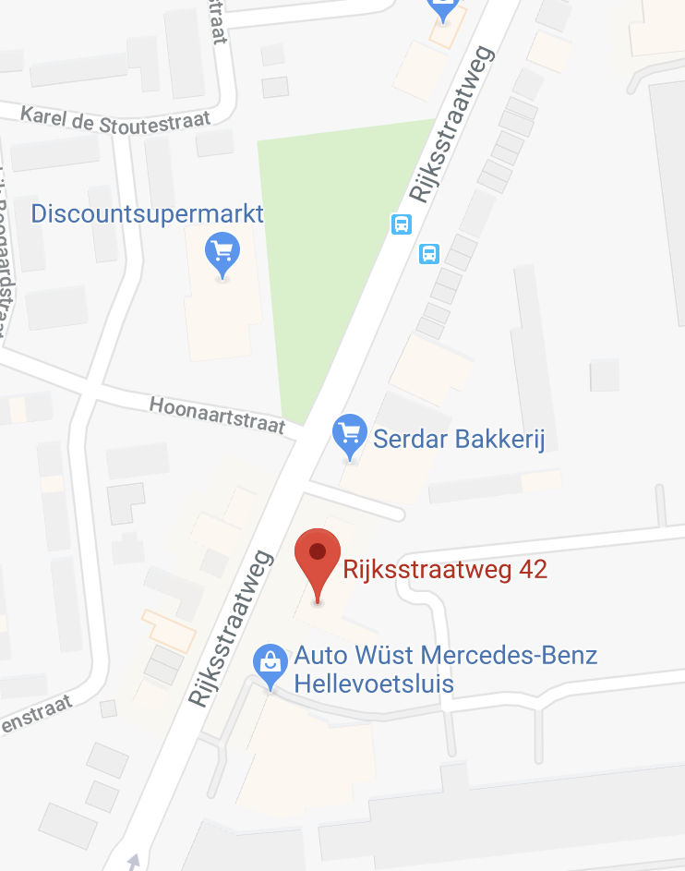
Annex Bios Leidsche Rijn
JULIA & PEBBLES

Slide 2
Inhoudsopgave:
De opdracht
Oplossingen/demonstratie

Slide 3
Wat was de opdracht:
Bioscoop
website
Films laten zien
Reserverings-
systeem

Slide 4
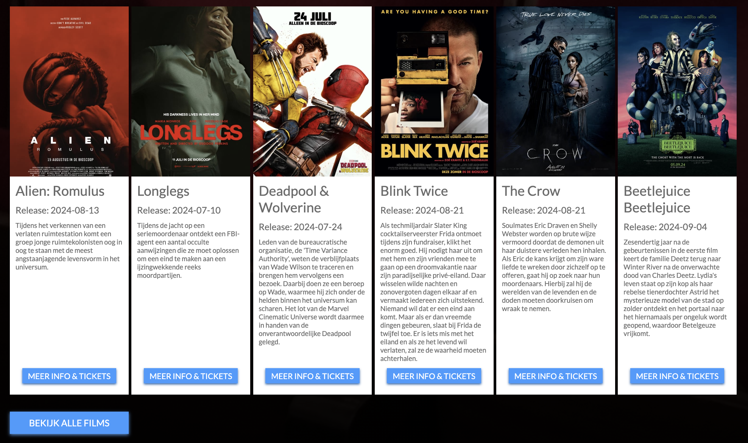
Oplossingen/demonstratie:
Homepage Leidsche Rijn

